Slide 1

图表篇
逻辑门关系-鱼骨图

Slide 2
适用情况：
或门框架
或门：几个条件中,只要有一个条件得到满足,某事件就会发生
鱼骨图又叫石川图、鱼刺图、原因图、因果图

Slide 3
注意事项：
1 别画鱼，否则会显得很蠢
2 用标题讲明白结论
3 讲对策鱼头向左，讲原因鱼头向右
3 不要和思维导图混淆

Slide 4
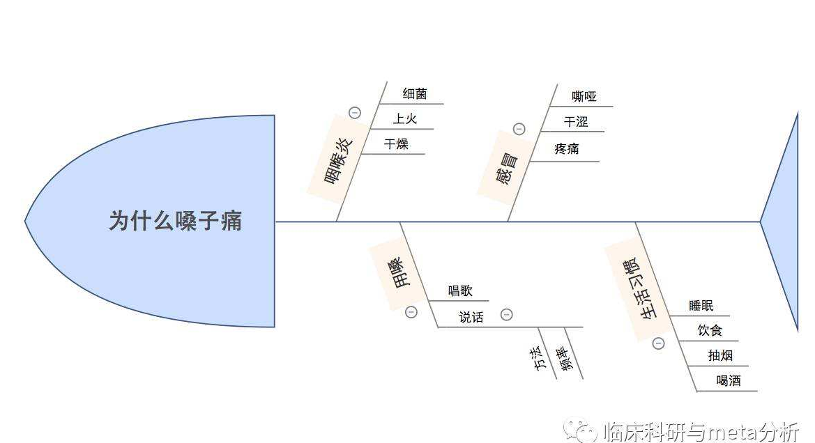

Slide 5
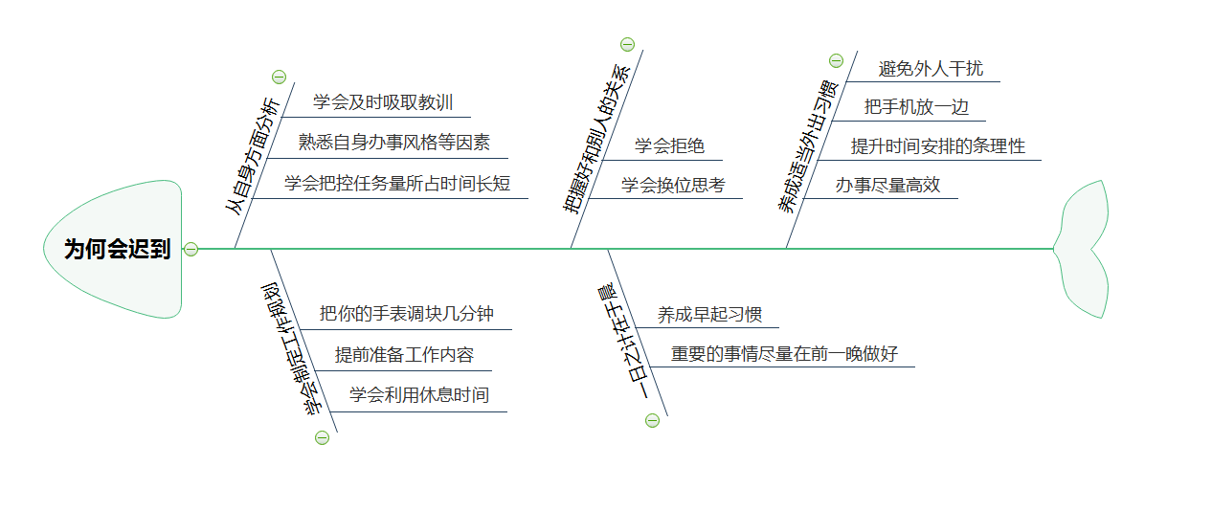
避免迟到的对策

Slide 6
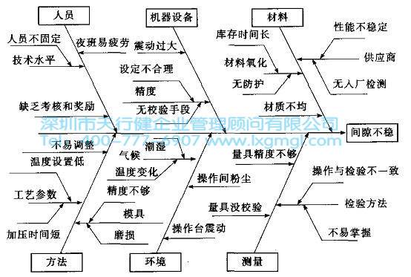

Slide 7
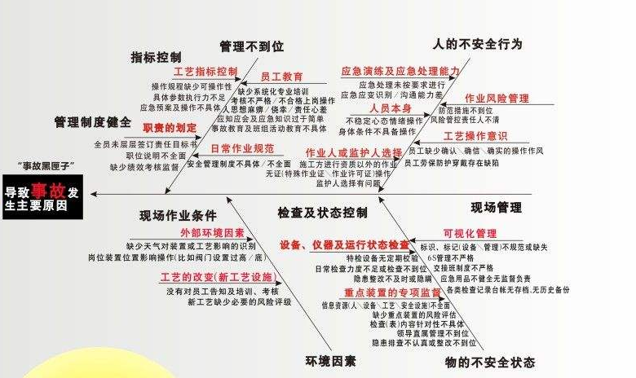

Slide 8
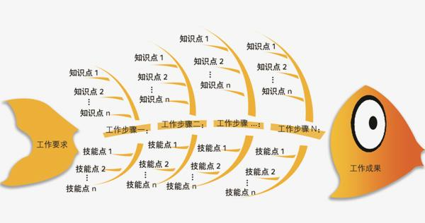
错误的应用方式

Slide 9
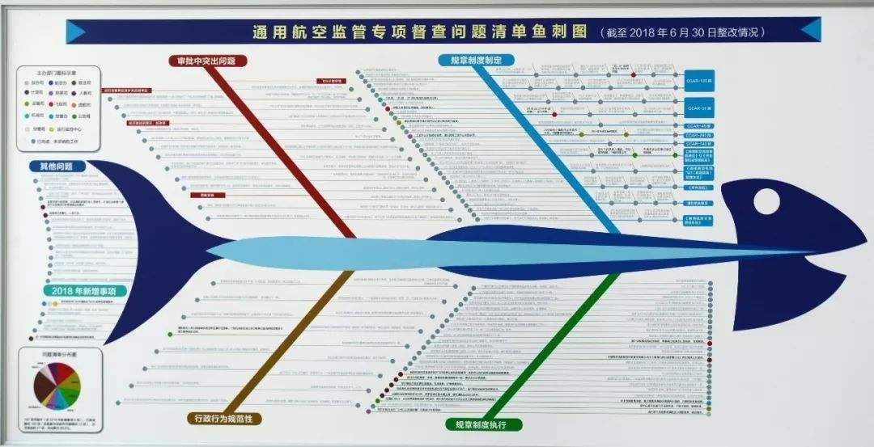
错误的应用方式

